Slide 1
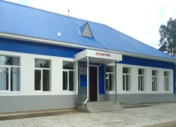
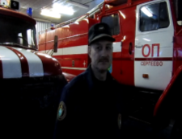
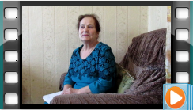
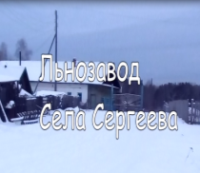
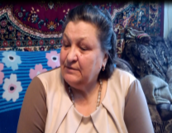
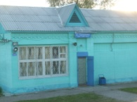
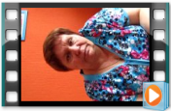
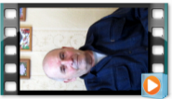
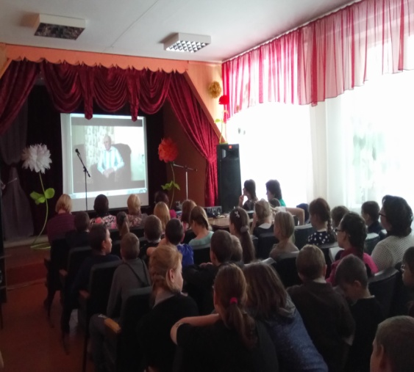
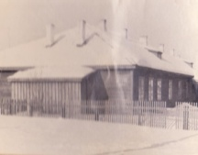
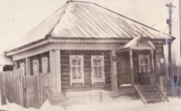
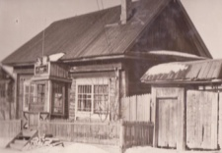
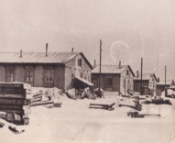
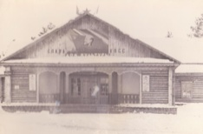
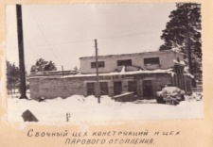
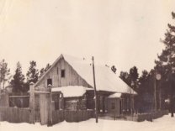
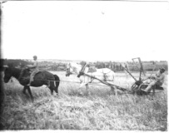
Муниципальное автономное общеобразовательное учреждение Сергеевская средняя общеобразовательная школа
Проект
ШКОЛЬНЫЙ КИНОФЕСТИВАЛЬ
«ИСТОРИЯ СЕЛА В ЛИЦАХ»
Руководитель и координатор проекта Фролова И.Ф.

Slide 2
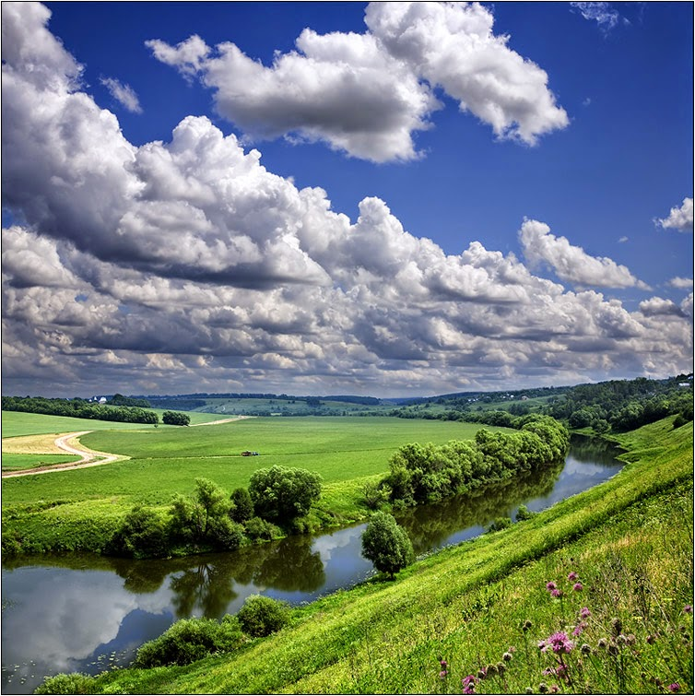
«Родина для человека – это самое дорогое и священное , без неё человек перестаёт быть личностью»
В.А. Сухомлинский

Slide 3
Гипотеза
Если мы не будем знать, если
они не будут знать ничего о
нашем селе, то никто ничего не
узнает о своей малой Родине.

Slide 4
Цель проекта – познакомиться с нашей малой родиной – селом Сергеево, рассказать о её прошлом и настоящем, о людях, делавших её историю, получить начальные представления о своём селе, о жизни людей, ввести ровесников в мир истории, прошлого нашего села. Собрать, сохранить, законспектировать, обработать, материал для других. Задачи: 1. Изучить архивные документы школы, администрации села, информацию, собранную в сельской библиотеке; 2. Провести опрос жителей села; 3. Собрать исторические справки, данные о передовиках села; 4. Собрать и изучить фотодокументы; 5. Оформление работы в виде фильма; 6. Создать страницу на школьном сайте «История села в лицах» 7. Проведение кинофестиваля - декабрь 2017 года. 8. Развивать исследовательские, коммуникативные, организаторские качества, навыки сбора и обработки информации; 9. Пополнять знания детей о родном крае; 10. Воспитывать гражданскую идентичность, чувство гордости за свою малую родину.

Slide 5
Этапы работы:
Первый этап проекта:
Формирование Положения проекта;
Обоснование актуальности проекта;
Второй этап:
Выбор градообразующих объектов между классами участниками проекта;
Сбор и обработка информации;
Третий этап:
Создание фильма (короткометражки)
Четвёртый этап:
Презентация фильма
Награждение активных участников проекта.

Slide 6
Темы работ:
Колхоз «Маяк» Вознесенское отделение - отв. 11 класс, кл.рук. Барсукова А.А
Сергеевская средняя школа -отв. 10 класс, кл.рук. Радаева Е.П.
Колхоз «Маяк» Сергеевское отделение - отв. 9 класс, кл.рук. Адамович Н.Г.
Сергеевский клуб - отв. 8 класс, кл.рук. Гоголинская Ж.Н.
Льнозавод - отв. 7 класс, кл.рук. Храмова Л.А.
Леспромхоз - отв. 6 класс, кл.рук. Козырева В.В.

Slide 7
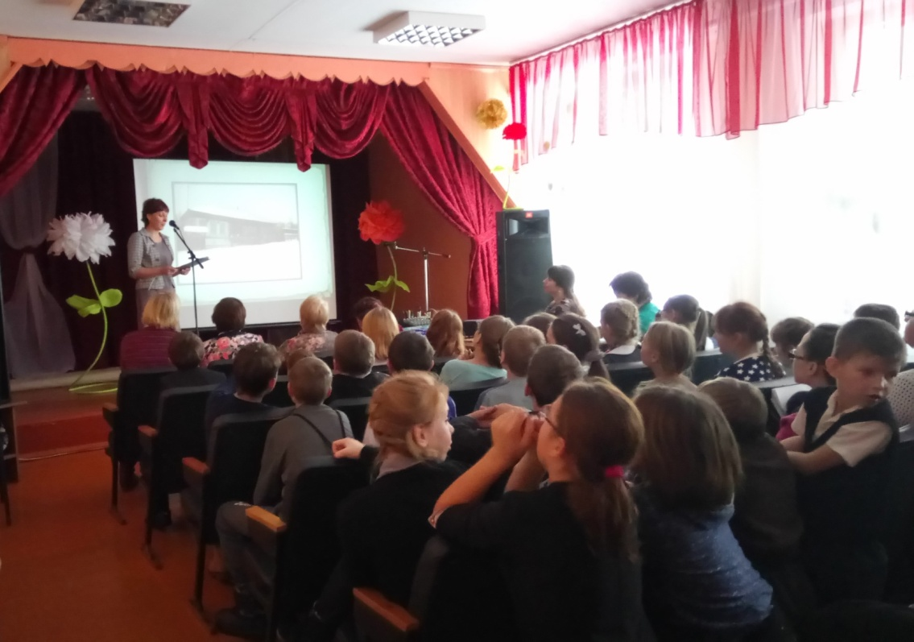
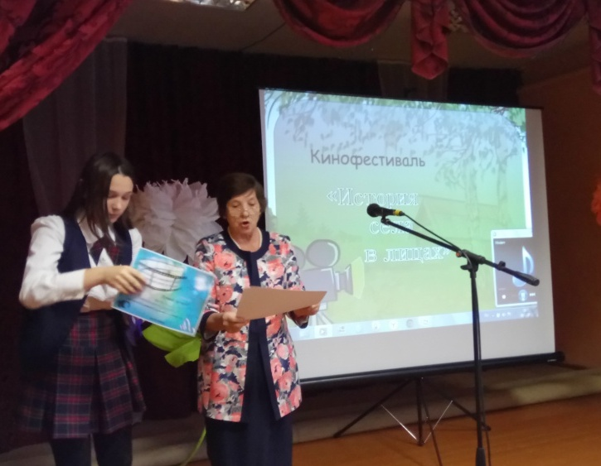
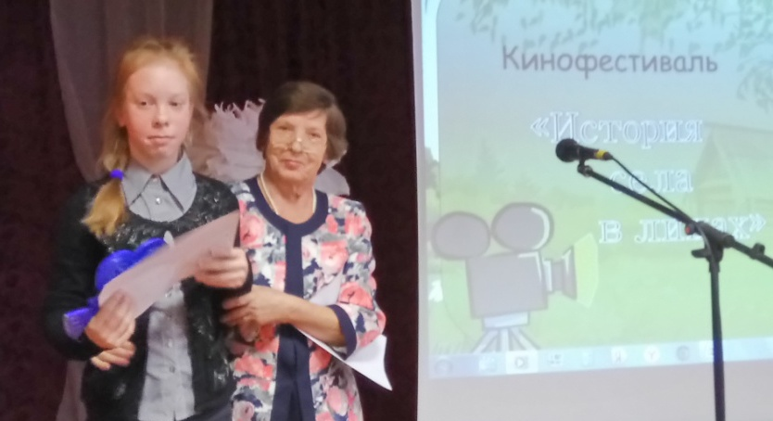
18 декабря 2017 года – Кинофестиваль

Slide 8
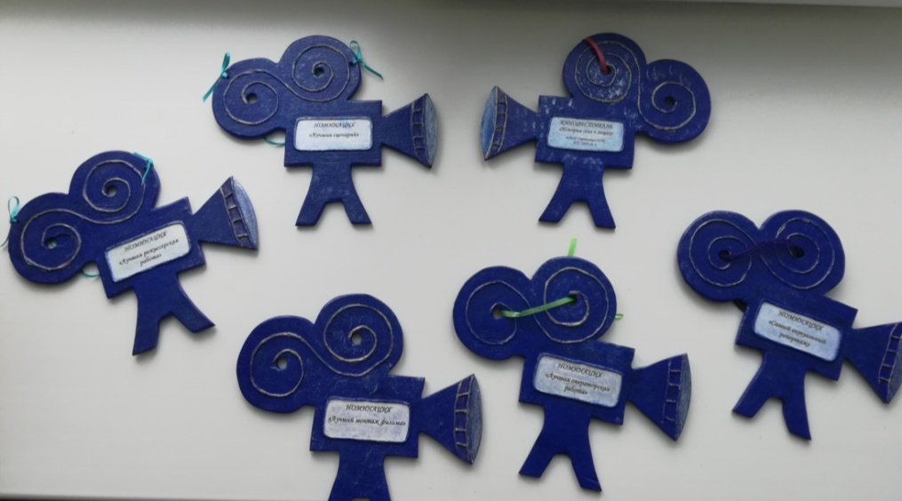
Номинация за «Лучшую режиссёрскую работу»
Номинация за «Лучшую операторскую работу»
Номинация за «Лучший монтаж фильма »
Номинация за «Актуальный фильм»
Номинация за «Лучшее озвучивание фильма»
Номинация за «Лучший сценарий фильма»

Slide 10
Если мы будем знать историю нашей Родины, мы будем ей гордиться, а из любви к малой Родине вырастает любовь и чувство гордости за всю Россию.

Slide 11
Спасибо за внимание

